Slide 1
제15장 컨벌루션 신경망

Slide 2
학습 목표
컨벌루션 신경망을 이해한다.
컨벌루션 신경망을 이용하여 영상 인식(image recognition)을 이해한다.

Slide 3
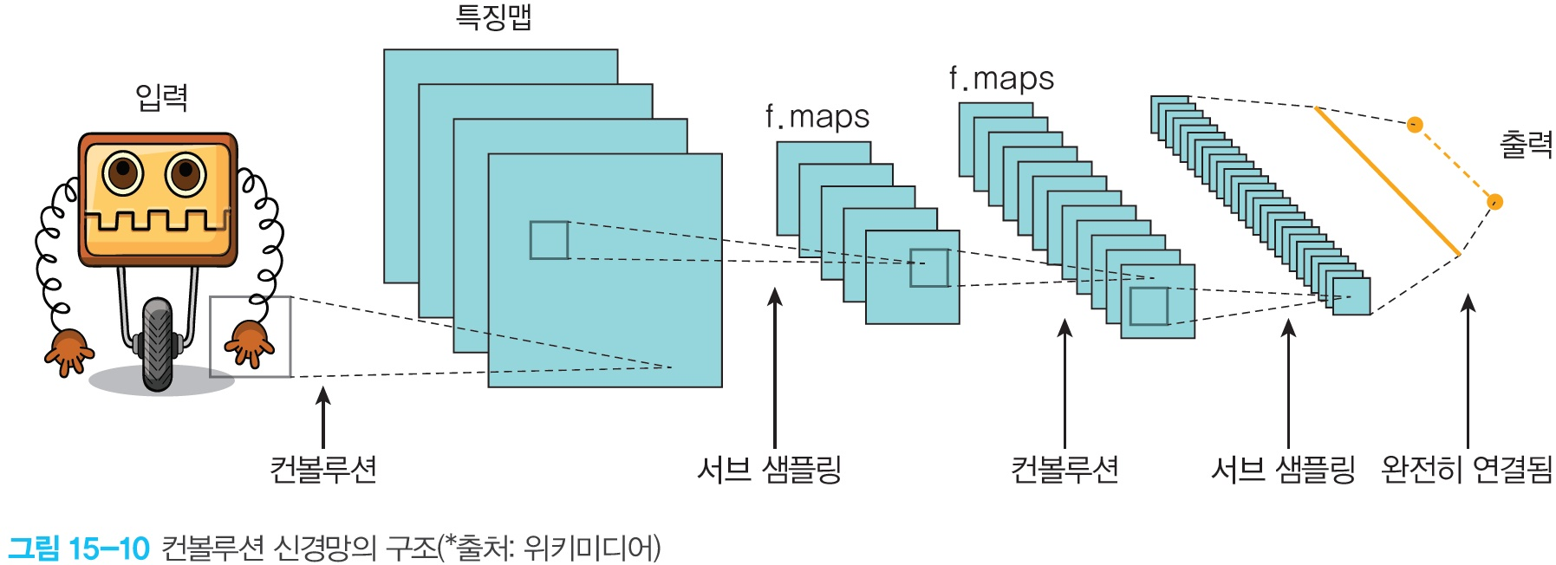
컨벌루션 신경망(Convolutional Neural Network: CNN)

Slide 4
CNN의 일반적인 구조
입력층
입력층에서 컨벌루션 연산을 통하여 특징을 뽑아내는 특징맵(feature map)이 존재
풀링(Pooling) 연산을 적용한다. 풀링 연산은 입력의 차원을 줄이는 연산이다.
컨벌루션 레이어와 풀링 레이어는 여러 번 되풀이 된다.
신경망의 맨 끝에는 완전히 연결된 구조의 전통적인 분류 신경망이 있어서 추출된 특징을 바탕으로 물체를 인식한다.

Slide 5
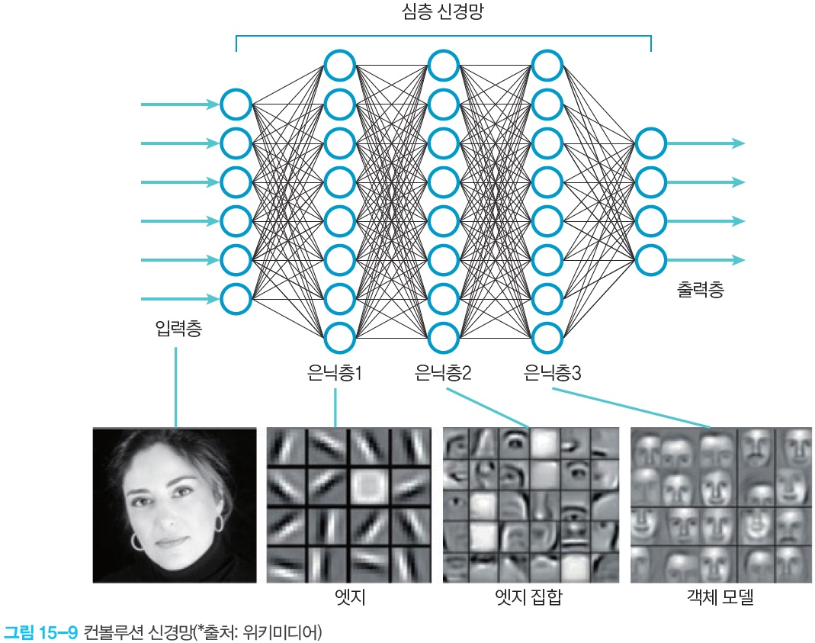
컨벌루션 신경망(Convolutional Neural Network: CNN)
물체 분류
특징 추출

Slide 6
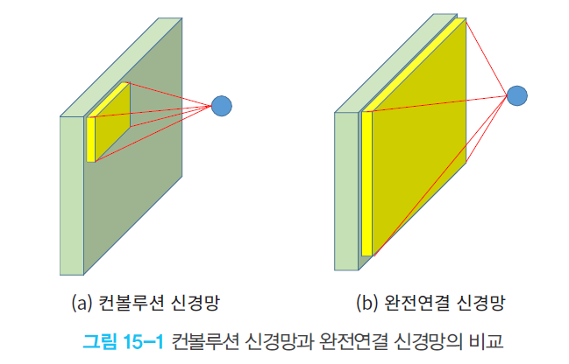
컨벌루션 신경망
컨볼루션(CNN: Convolution Neural Network) 신경망에서는 하위 레이어의 유닛들과 상위 레이어의 유닛들이 부분적으로만 연결되어 있다. 따라서 복잡도가 낮아지고 과잉적합에 빠지지 않는다.

Slide 7
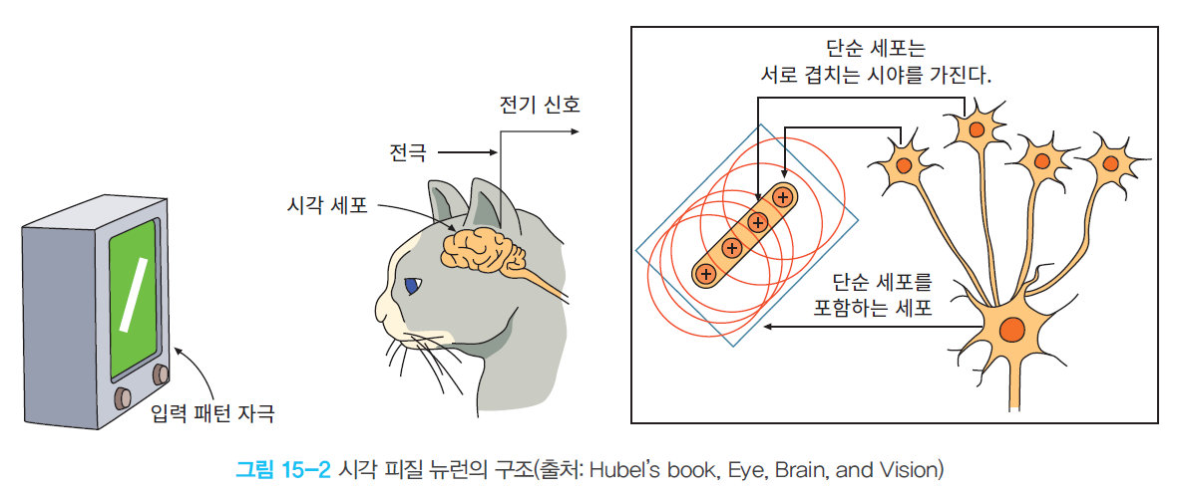
컨벌루션 신경망의 기원
컨볼루션 신경망의 유닛 사이의 연결 패턴은 고양이의 시각 세포에서 영감을 얻었다. 1962년 두 명의 노벨상 신경학자 허벨(Hubel)과 위젤(Wiesel)은 시각 피질에서 단순 세포와 복합 세포라고 하는 두 가지 유형의 세포를 발견했다

Slide 8
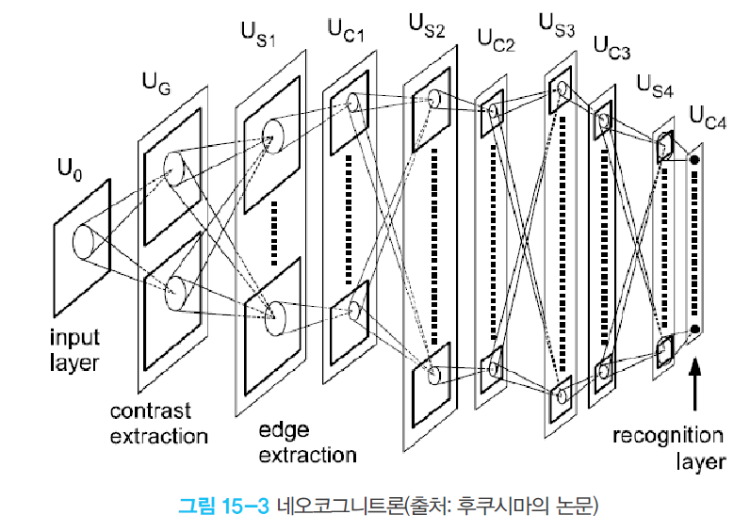
네오코그니트론
‘네오코그니트론(Neocognitron)’은 1980년 후쿠시마(Kunihiko Fukushima)에 의해 소개된 신경망 구조이다.
후쿠시마도 위에서 언급한 후벨과 위젤의 작업에서 영감을 받았다. 후쿠시마는 후벨과 위젤이 발견한 단순 세포와 복합 세포를 패턴 인식에 사용하기 위해, 이 두 가지 유형의 세포로 이루어진 계층적인 모델을 제안했다.
네오코그니트론에서는 컨볼루션 신경망의 두 가지 기본 유형 레이어인, 컨볼루션 레이어와 서브 샘플링 레이어를 도입했다

Slide 9
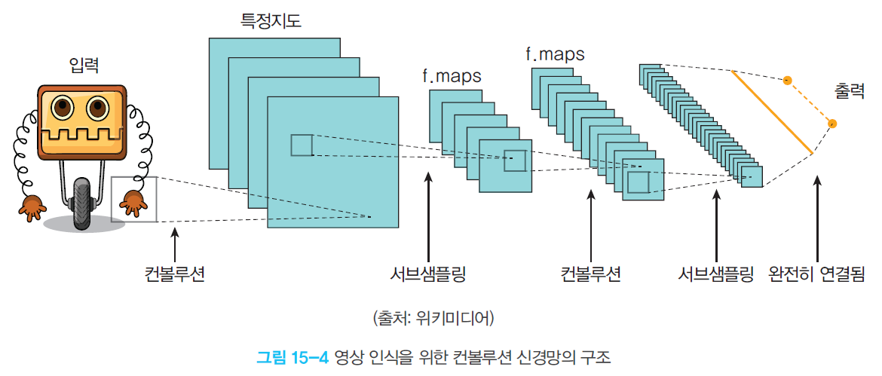
컨볼루션 신경망의 중요성
컨볼루션 신경망은 모든 신경망 구조 중에서 가장 강력한 성능을 보여주는 신경망 중의 하나이다.
여러 가지 문제에 대해서도 좋은 성능을 보이고 있지만 가장 두드러진 성공은 영상 인식 분야이다.

Slide 10
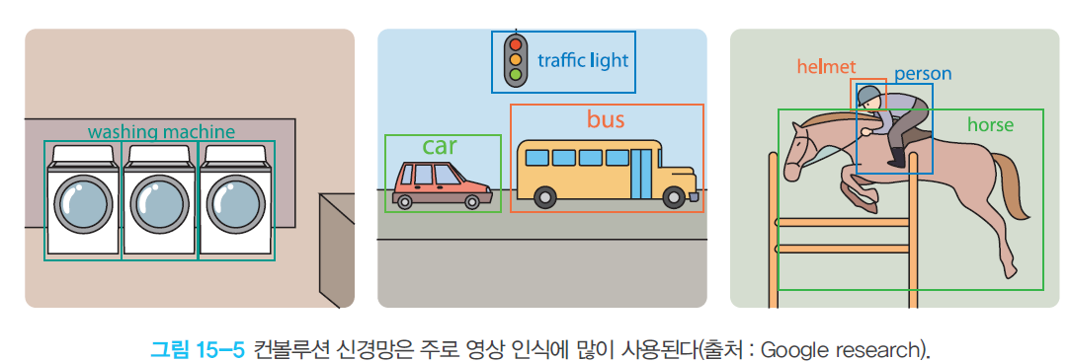
컨볼루션 신경망의 용도
컨볼루션 신경망은 이미지의 종류를 판별하거나 이미지 안의 물체를 추적하거나 숫자나 얼굴 인식, 이미지의 내용을 이해하여 이미지를 분류하거나 주석을 붙이는 작업에도 성공하고 있다.

Slide 11
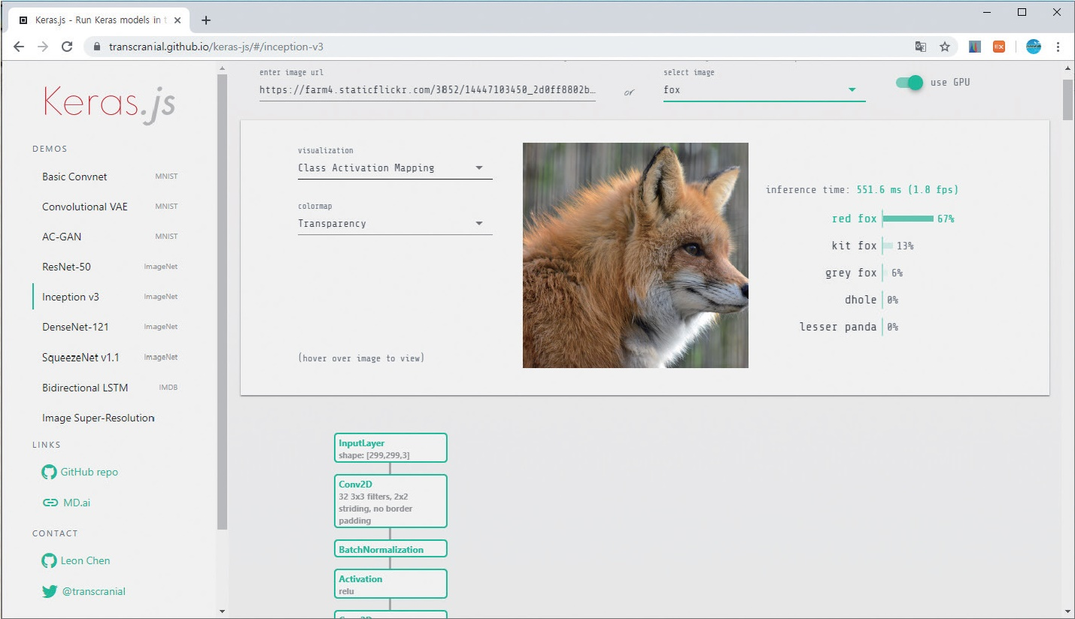
Lab: 컨벌루션 네트워크 체험하기
https://transcranial.github.io/keras-js/#/

Slide 12
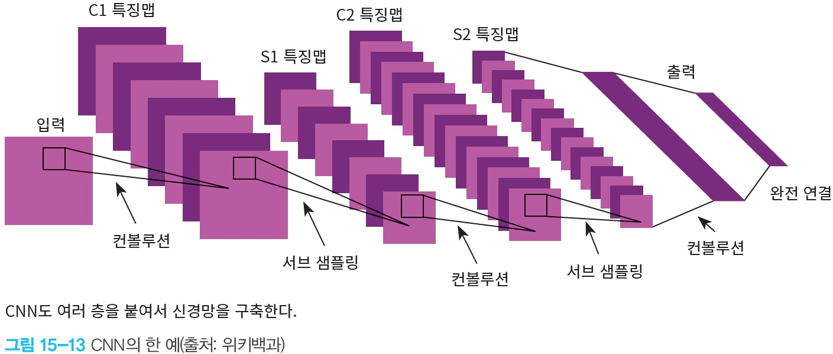
CNN의 일반적인 구조

Slide 13
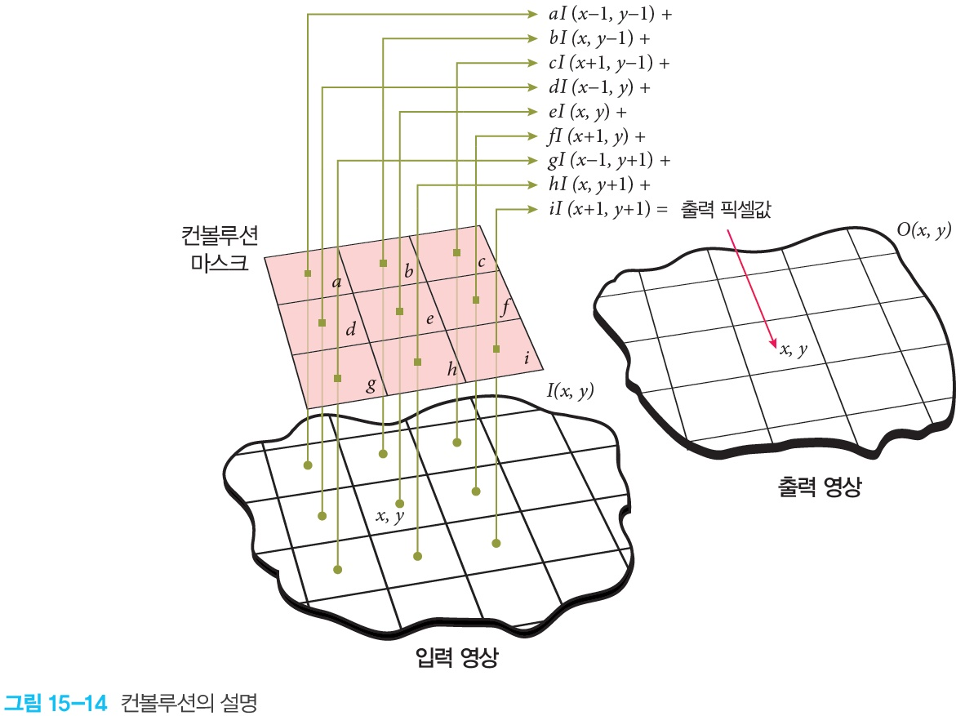
컨벌루션 연산
컨벌루션은 주변 화소값들에 가중치를 곱해서 더한 후에 이것을 새로운 화소값으로 하는 연산이다.

Slide 14
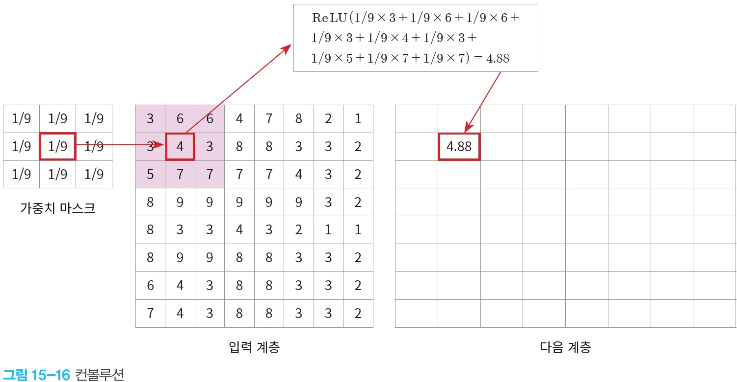
컨벌루션의 구체적인 예

Slide 15
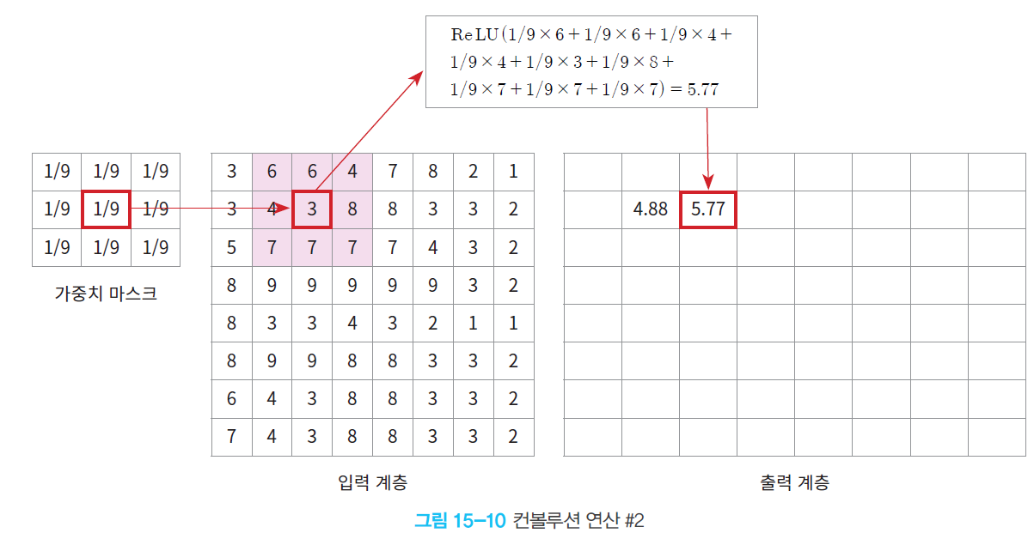
컨벌루션 연산

Slide 16
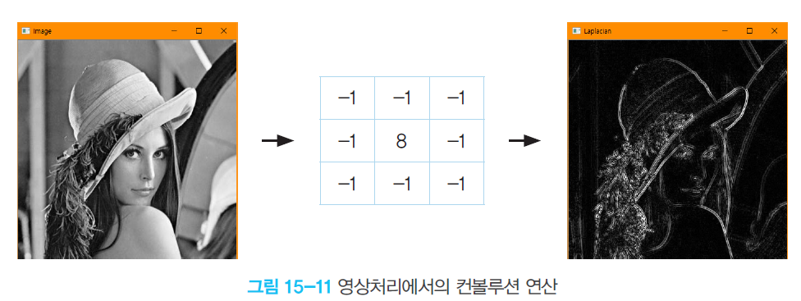
영상 처리에서 컨벌루션 연산 결과
구체적인 예로 그림 9과 같이 가운데만 8이고 나머지는 -1인 필터를 가정하자. 이 필터는 라플라시안 연산자라고 불리며 영상에서 에지(edge)를 찾는 필터이다. 이 필터를 영상에 적용하면 그림 15-11의 오른쪽과 같은 결과가 얻어진다

Slide 17
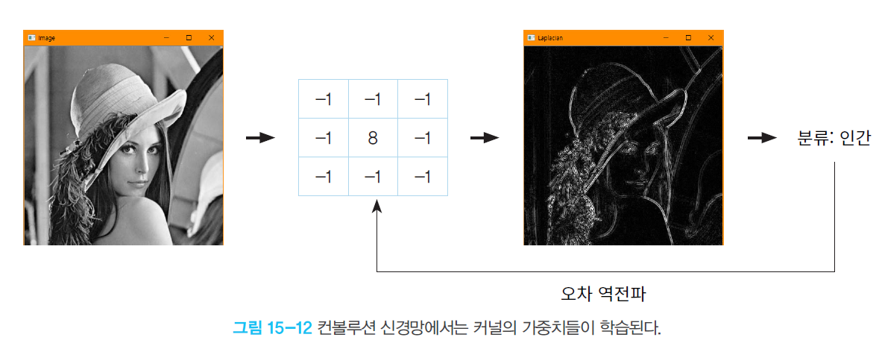
신경망에서의 컨벌루션 연산
어떤 특징을 추출하려고 특정한 가중치를 가지는 필터를 미리 만드는 것이 아니다. 컨볼루션 신경망에서 어떤 컨볼루션 필터가 어떤 특징을 추출하는지는 우리도 알 수 없다.

Slide 18
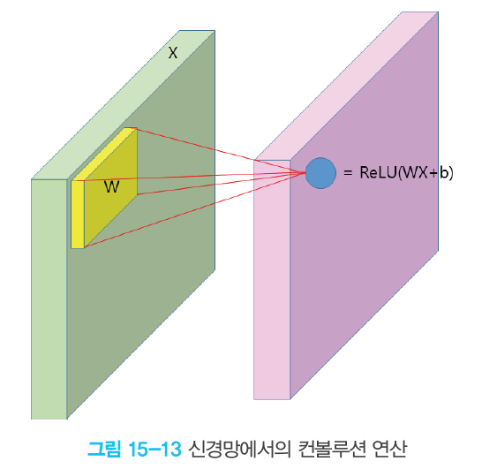
컨볼루션 신경망에서의 컨볼루션 연산
앞 레이어의 값 X는 각커널 W와 곱해져서 더해져서 WX+b가 된다. 컨볼루션 신경망도 바이어스를 가진다. 이 계산값은 RelU()와 같은 활성화 함수를 통과해서, 다음 레이어의 동일한 위치에 ReLU(WX+b)로 저장된다. 이어서 가중치 필터는 한 칸 이동한다

Slide 19
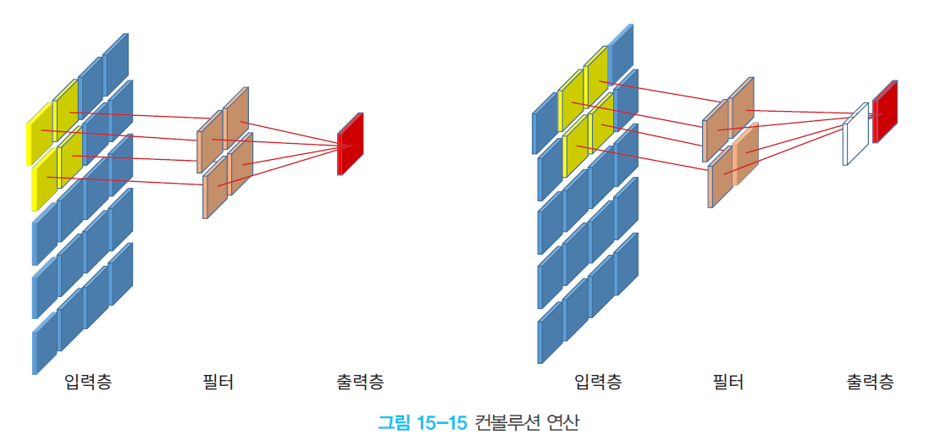
컨볼루션 신경망에서의 컨볼루션 연산
앞 레이어의 값 X는 각커널 W와 곱해져서 더해져서 WX+b가 된다. 컨볼루션 신경망도 바이어스를 가진다. 이 계산값은 RelU()와 같은 활성화 함수를 통과해서, 다음 레이어의 동일한 위치에 ReLU(WX+b)로 저장된다. 이어서 가중치 필터는 한 칸 이동한다

Slide 20
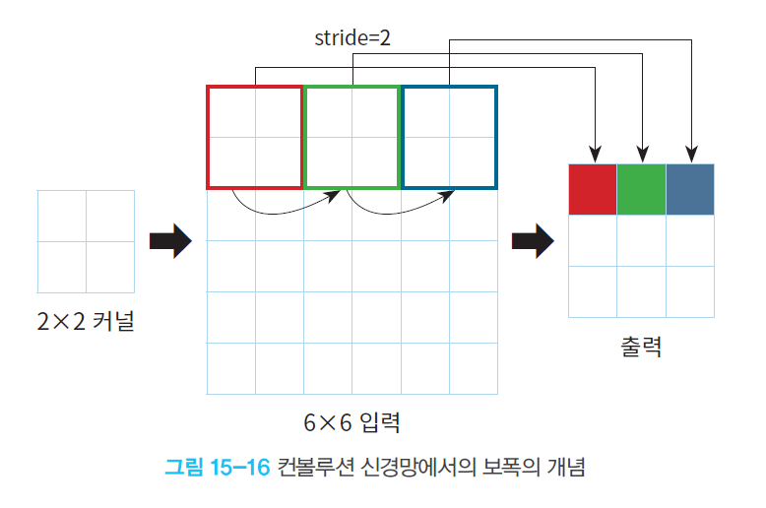
보폭
보폭(stride)은 커널을 적용하는 거리이다. 보폭이 1이면 커널을 한 번에 1픽셀씩 이동하면서 커널을 적용하는 것이다. 보폭이 2라는 것은 하나씩 건너뛰면서 픽셀에 커널을 적용한다는 것을 의미한다

Slide 21
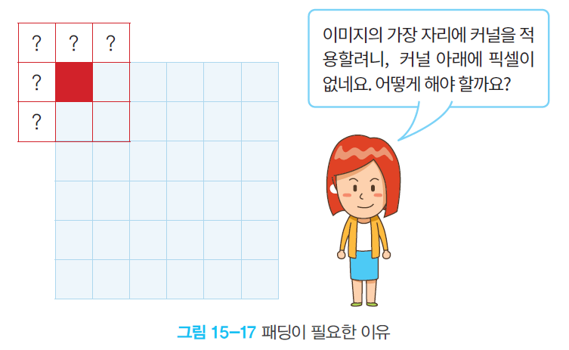
패딩
패딩(padding)은 이미지의 가장자리를 처리하기 위한 기법이다. 그림 13과 같이 가장 자리 픽셀에 커널을 적용할 때는 어떻게 해야 할까?

Slide 22
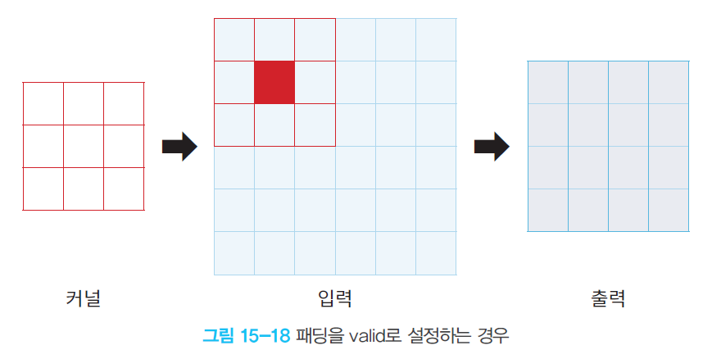
패딩: valid

Slide 23
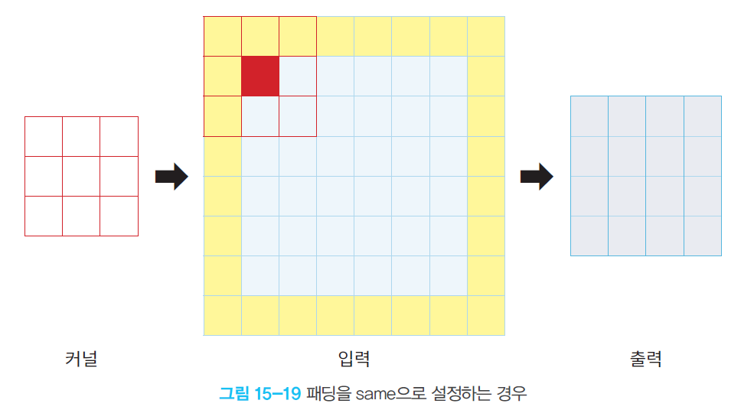
패딩: same

Slide 24
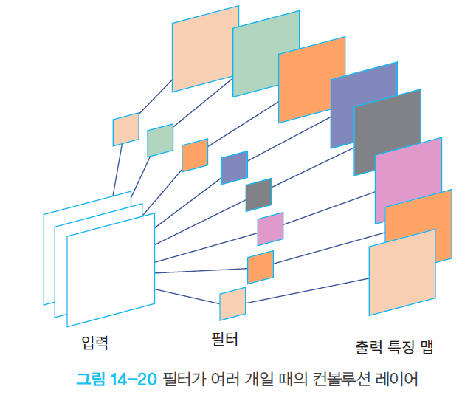
커널의 개수
하나의 컨볼루션 레이어에서 여러 개의 커널을 동시에 학습하는 경우도많다. 128개나 256개의 커널도 흔히 사용한다.

Slide 25
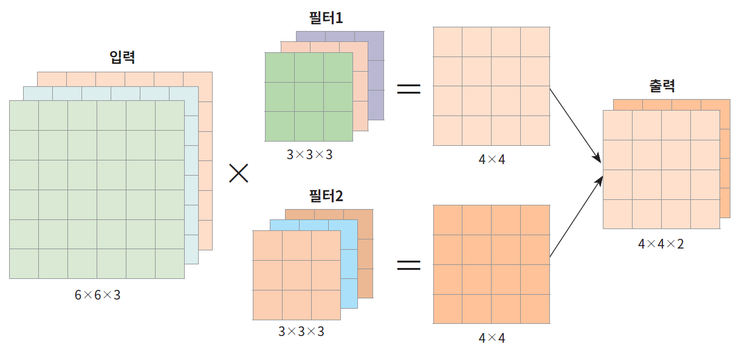
여러 개의 커널을 적용하는 컨볼루션 레이어의 예

Slide 26
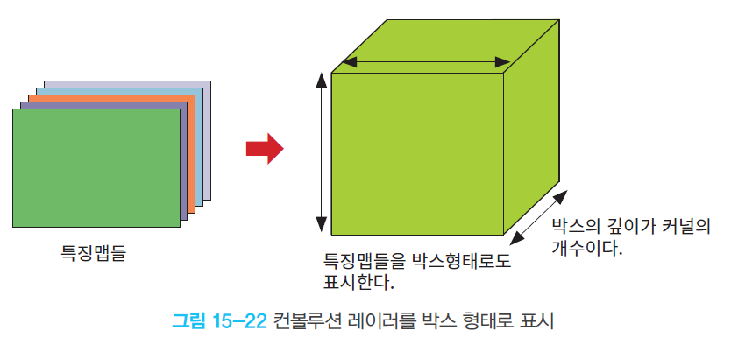
여러 개의 커널을 적용하는 컨볼루션 레이어의 예

Slide 27
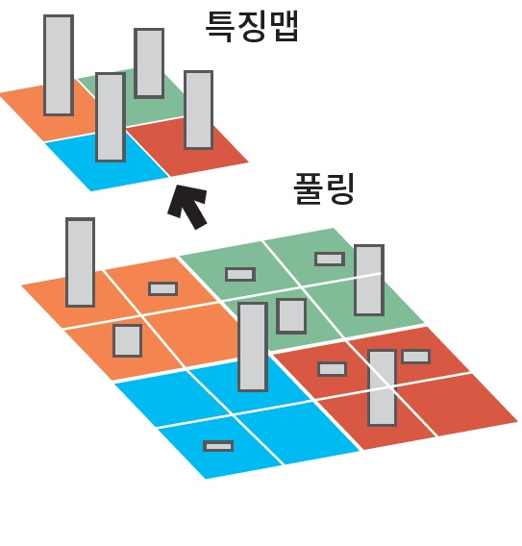
풀링 또는 서브 샘플링
풀링(Pooling)이란 서브 샘플링이라고도 하는 것으로 입력 데이터의 크기를 줄이는 것이다.

Slide 28
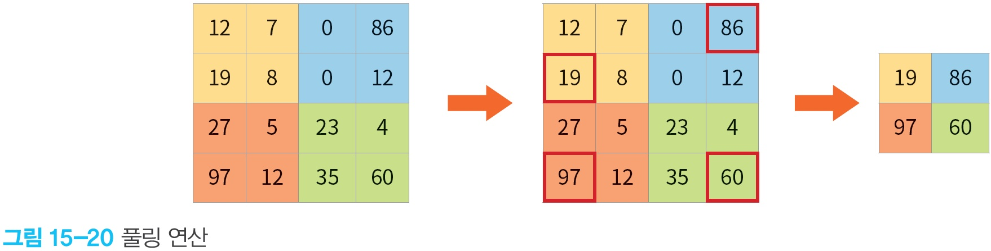
풀링 또는 서브 샘플링

Slide 29
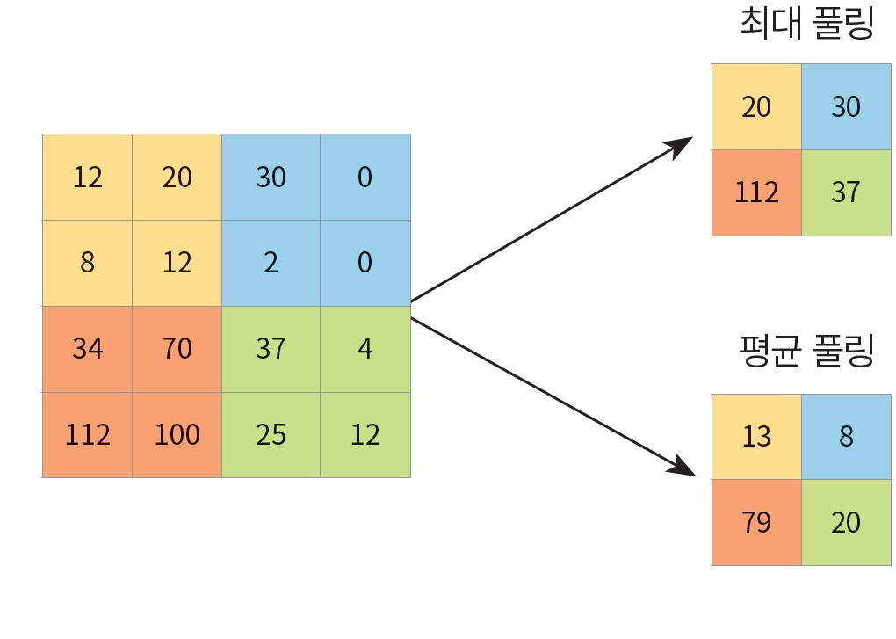
풀링의 종류

Slide 30
풀링의 장점
레이어의 크기가 작아지므로 계산이 빨라진다.
레이어의 크기가 작아진다는 것은 신경망의 매개변수가 작아진다는 것을 의미한다. 따라서 과적합이 나올 가능성이 줄어든다.
공간에서 물체의 이동이 있어도 결과는 변하지 않는다. 즉 물체의 공간이동에 대하여 둔감해지게 된다.

Slide 31
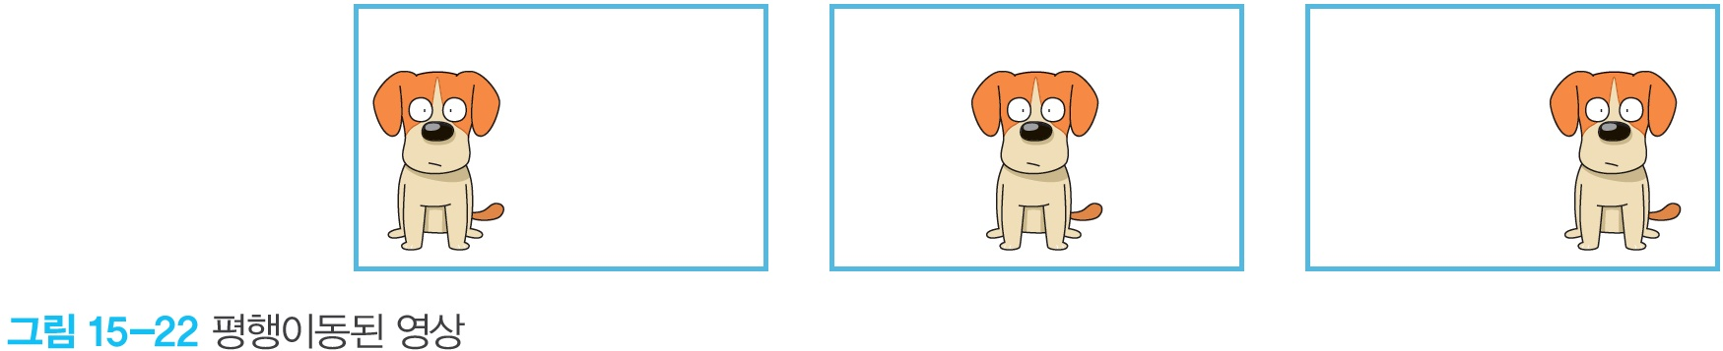
풀링의 장점

Slide 32
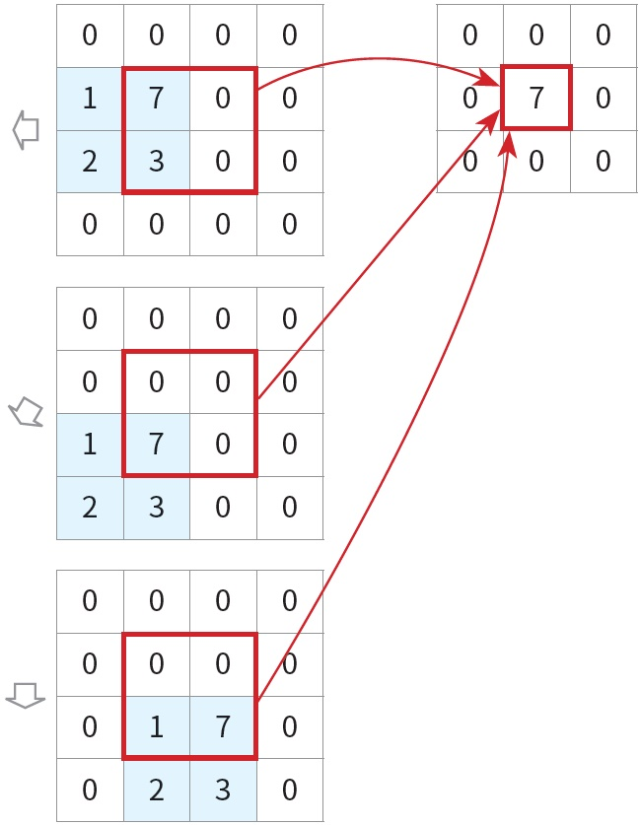
풀링의 장점

Slide 33
CNN을 이용한 패션 아이템 분류
컨벌루션 신경망을 이용하여서 수행해보자. 우리는 Conv2D와 MaxPooling2D 층을 쌓아서 컨벌루션 신경망을 구축할 것이다
import tensorflow as tf
from tensorflow import keras
import numpy as np
import matplotlib.pyplot as plt
from tensorflow.keras import datasets, layers, models
fashion_mnist = keras.datasets.fashion_mnist
(train_images, train_labels), (test_images, test_labels) = fashion_mnist.load_data()

Slide 34
CNN을 이용한 영상 분류
train_images = train_images.reshape((60000, 28, 28, 1))
test_images = test_images.reshape((10000, 28, 28, 1))
train_images = train_images / 255.0
test_images = test_images / 255.0
model = models.Sequential()
model.add(layers.Conv2D(32, (3, 3), activation='relu', input_shape=(28, 28, 1)))
model.add(layers.MaxPooling2D((2, 2)))
model.add(layers.Conv2D(64, (3, 3), activation='relu'))
model.add(layers.MaxPooling2D((2, 2)))
model.add(layers.Conv2D(64, (3, 3), activation='relu'))
필터의 차원

Slide 35
중간결과
_________________________________________________________________
Layer (type) Output Shape Param #
=================================================================
conv2d_3 (Conv2D) (None, 26, 26, 32) 320
_________________________________________________________________
max_pooling2d_2 (MaxPooling2 (None, 13, 13, 32) 0
_________________________________________________________________
conv2d_4 (Conv2D) (None, 11, 11, 64) 18496
_________________________________________________________________
max_pooling2d_3 (MaxPooling2 (None, 5, 5, 64) 0
_________________________________________________________________
conv2d_5 (Conv2D) (None, 3, 3, 64) 36928
_________________________________________________________________
flatten_2 (Flatten) (None, 576) 0
_________________________________________________________________
dense_4 (Dense) (None, 64) 36928
_________________________________________________________________
dense_5 (Dense) (None, 10) 650
=================================================================
Total params: 93,322
Trainable params: 93,322
Non-trainable params: 0

Slide 36
CNN을 이용한 영상 분류
model.add(layers.Flatten())
model.add(layers.Dense(64, activation='relu'))
model.add(layers.Dense(10, activation='softmax'))
model.compile(optimizer='adam',
loss='sparse_categorical_crossentropy',
metrics=['accuracy'])
model.fit(train_images, train_labels, epochs=5)
test_loss, test_acc = model.evaluate(test_images, test_labels)

Slide 37
실행결과
poch 1/5
60000/60000 [==============================] - 24s 396us/sample - loss: 0.4912 - acc: 0.8198
Epoch 2/5
60000/60000 [==============================] - 24s 394us/sample - loss: 0.3232 - acc: 0.8832
Epoch 3/5
60000/60000 [==============================] - 24s 392us/sample - loss: 0.2744 - acc: 0.8995
Epoch 4/5
60000/60000 [==============================] - 23s 391us/sample - loss: 0.2435 - acc: 0.9099
Epoch 5/5
60000/60000 [==============================] - 23s 392us/sample - loss: 0.2187 - acc: 0.9186
10000/10000 [==============================] - 2s 151us/sample - loss: 0.2693 - acc: 0.9049
정확도: 0.9049

Slide 38
Summary
영상 인식에 많이 사용되는 신경망은 컨볼루션 인공신경망(CNN)이다. 컨볼루션 신경망(CNN)은 동물의 조직에서 영감을 얻어서 만들어진 신경망이다.
컨볼루션(Convolution Neural Network: CNN) 신경망에서는 하위 레이어의 노드들과 상위 레이어의 노드들이 부분적으로만 연결되어 있다. 따라서 복잡도가 낮아지고 과대 적합에 빠지지 않는다.
컨벌루션은 주변 화소값들에 가중치를 곱해서 더한 후에 이것을 새로운 화소값으로 하는 연산이다.
풀링(Pooling)이란 서브 샘플링이라고도 하는 것으로 입력 데이터의 크기를 줄이는 것이다.

Slide 39
Q & A

